Slide 1
PRESENTATION
音频信息隐藏
信息隐藏技术
实验汇报
汇报人：李佳璐 王峥 黄煜斐
学号：2211985 2211267 2213028
专业：信息安全

Slide 2
1
实验原理
Experimental principle
目 录
2
UltraEdit格式剖析
UltraEdit format dissection
CONTENTS
3
秘密信息隐藏
Secret information hiding
4
秘密信息提取
Secret information extracting

Slide 3
PART
01
实验原理

Slide 4



实验原理
音频信息隐藏技术
音频信息隐藏技术是将秘密数据直接嵌入音频载体中，但不影响原载体的使用价值，也不容易被人的知觉系统觉察或注意到的一种数字水印技术。
作为信息隐藏的一个重要分支，它主要涉及的域有时域、频域、DCT 域、Wavelet 域、压缩域等。
音频信息隐藏技术的主要方法是根据待隐藏信息，对人耳听觉不敏感的音频参数进行修改，以达到信息嵌入的目的，而人耳听觉的敏感性则被听觉阈值、听觉掩闭效应、相位不敏感等特征所影响。
LSB 全称为Least Significant Bit，即最不重要位。LSB 方法是一种最简单的数据嵌入方法。任何秘密数据都可以看做是一串二进制位流，而音频文件的每一个采样数据也是用二进制数来表示的。这样，可以将每一个采样值的最不重要位(大多数情况下为最低位)，用代表秘密数据的二进制位替换，以达到在音频信号中编码进秘密数据的目的。
优点：简单，容易实现，容量大；
缺点：安全性不高，不能抵抗叠加噪声，有损压缩等破坏；
LSB算法

Slide 5
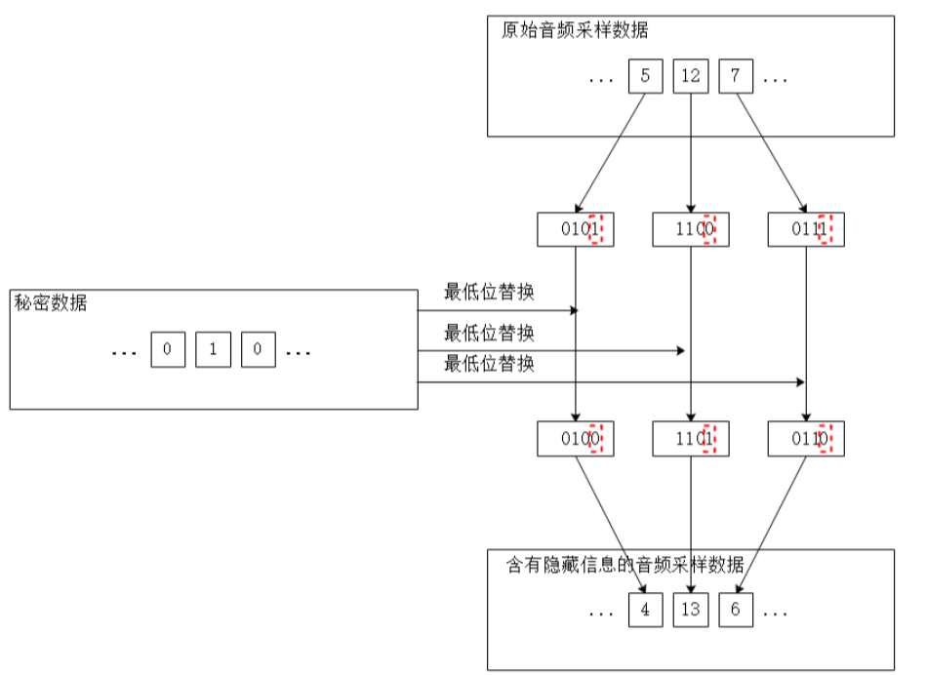
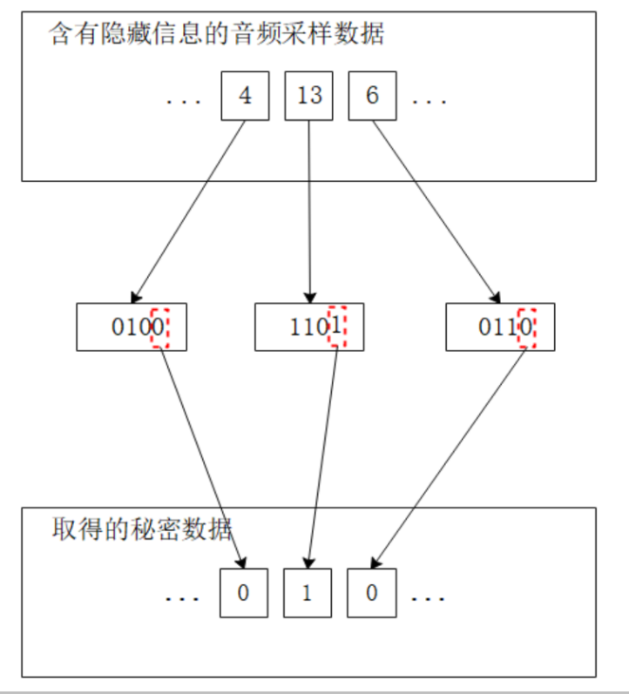
LSB信息隐藏过程

Slide 6
PART
02
任选一种媒体文件，进行格式剖析

Slide 7
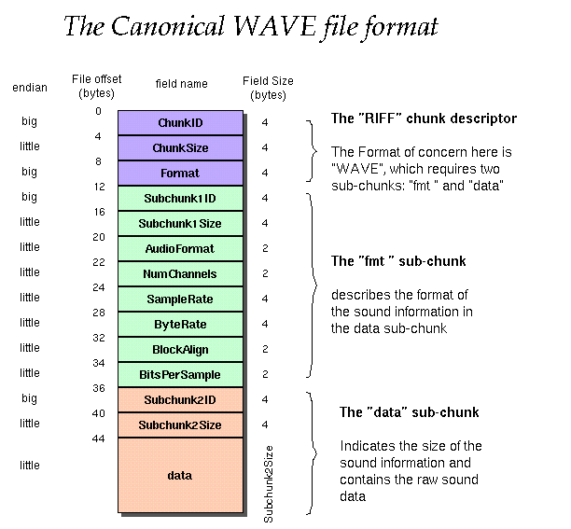
WAV 文件
WAV文件采用的是RIFF格式结构。至少是由3个块构成,分别是RIFF、fmt 和Data。所有基于压缩编码的WAV文件必须含有fact块。此外所有其它块都是可选的。块fmt,Data及fact均为RIFF块的子块。WAV文件的文件格式类型标识符为“WAVE”。

Slide 8


WAV 文件
RIFF 头：标识文件类型文件总大小
- wav文件开头四字节固定为 RIFF（ASCII 字符）
-文件总大小：
data 子块：存储原始音频数据（PCM 样本）
- 音频数据的总字节数（小端存储）：5115678 字节
fmt 子块：存储音频格式参数 （如 PCM 编码、声道数、采样率）
- Format：固定为 WAVE（ASCII 字符）
- 声道数（2表示立体声）
- 采样率：44100 Hz（小端存储）
- 每秒字节数：
因实验文件由mp3文件转换的wav文件，会有一些额外字段：
LIST 块（元数据块）
- 存储 MP3 文件原有的元数据（如歌曲名、艺术家、专辑等）。
INFO 子块：包含键值对形式的元数据（如 INAM=歌曲名，IART=艺术家）。
NANKAI
UNIVERSITY

Slide 9
PART
03
秘密信息隐藏

Slide 10


文件头
. RIFF 头
包含文件类型和文件大小等信息。可以通过修改一些无关紧要的位来隐藏少量信息，例如在文件大小字段的低位字节中进行修改，因为这些修改可能不会影响文件的正常播放。
格式块
描述音频数据的格式，如采样率、声道数、位深度等。可以在一些保留字段或者对音频质量影响较小的参数位上进行信息嵌入。例如，在一些未使用的标志位或者采样率的低位字节进行修改。
扩展块
如果存在扩展块，这里面也可以寻找合适的位置进行信息隐藏。例如，在扩展块的一些自定义字段或者未被充分利用的字段中嵌入信息。

Slide 11



音频数据
最低有效位（LSB）
音频数据通常以一定的位深度表示，如 8 位、16 位、32 位等。可以将隐藏信息嵌入到音频样本的最低有效位中。由于人耳对音频信号的微小变化不太敏感，这种方式可以在不明显影响音频质量的情况下隐藏大量信息。
+
音频帧间隙
在音频数据的帧之间，可能存在一些间隙或者未被充分利用的空间。可以在这些位置插入隐藏信息，通过特殊的编码方式来标识信息的起始和结束。
+
静音段
音频文件中的静音部分，即音频样本值接近零的区域，可以用来隐藏信息。可以通过对静音段的一些特征进行微小调整来编码隐藏信息，而不会对听觉效果产生明显影响。
=
频率域
通过对音频信号进行傅里叶变换，将其转换到频率域。在频率域中，可以选择一些对听觉感知影响较小的频率分量来隐藏信息，例如在高频部分或者一些非关键频率点上进行信息嵌入。

Slide 12
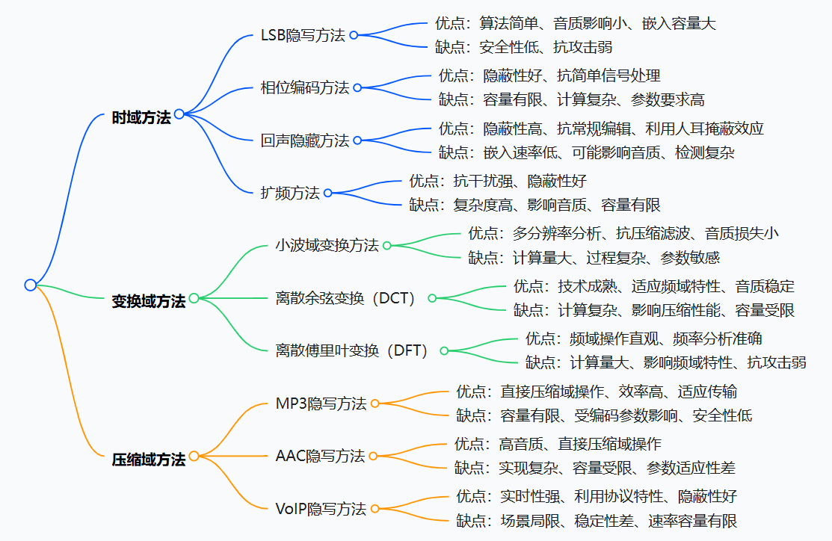
秘密信息隐藏方法
秘密信息隐藏方法

Slide 13
秘密信息隐藏常见方法
最低有效位（LSB）替换法
回声隐藏法
WAV 文件中的音频数据通常以一定的位深度来表示，8 位、16 位或 32 位等。将秘密信息嵌入到音频样本的最低有效位中。由于人耳对音频信号的微小变化不敏感，只要修改的幅度足够小，就可以在不明显影响音频质量的情况下隐藏大量信息。
利用人耳对回声的掩蔽效应，通过在原始音频信号中添加回声。回声的延迟时间和强度可以根据秘密信息进行编码。若要隐藏信息 “0”，可以设置较短的回声延迟时间和较低的回声强度；要隐藏信息 “1”，则设置较长的延迟时间和较高的回声强度。
相位编码法
变换域隐藏法
对音频信号的相位信息进行调制来隐藏秘密信息。人耳对相位的微小变化相对不敏感。通过改变音频信号某些部分的相位来编码秘密信息，而不会对音频的整体感知产生太大影响。可以规定相位偏移 0° 表示信息 “0”，相位偏移 180° 表示信息 “1”。
先将音频信号从时域转换到变换域，如DCT、DWT、FFT等。然后在变换域中选择一些对听觉感知影响较小的系数进行修改，以嵌入秘密信息。最后再将修改后的变换域系数转换回时域，得到隐藏信息后的音频信号。

Slide 14
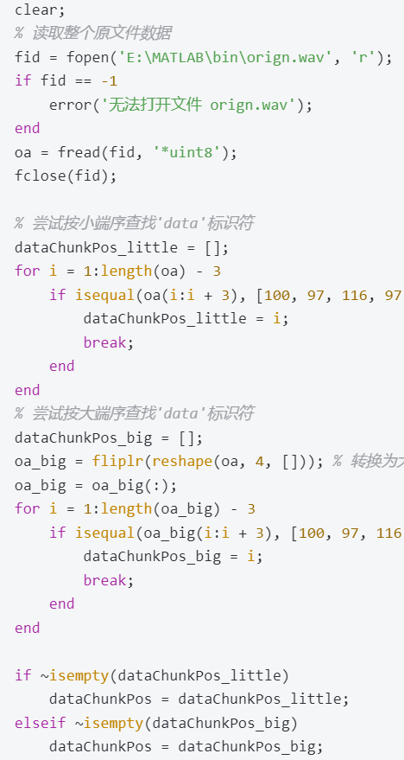
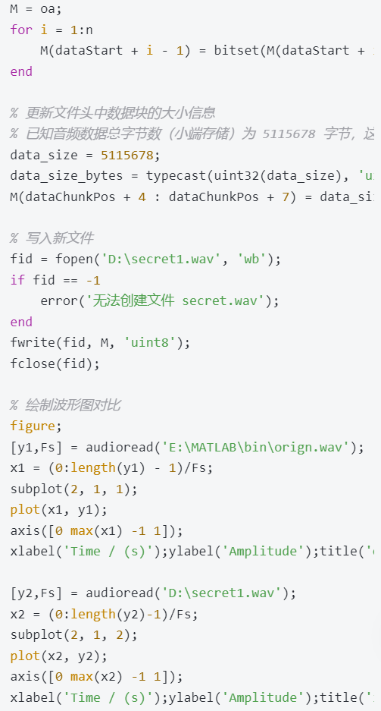
代码分析
生成随机序列：计算 data 块中实际数据部分的起始位置 dataStart然后计算从 data 块数据起始位置到音频数据末尾的长度，作为可嵌入数据的长度 n，并使用 randsrc 函数生成一个长度为 n 的随机二进制序列 d。
嵌入随机序列：通过循环将随机二进制序列 d 逐位嵌入到 M 中从 dataStart 位置开始的每个字节的最低有效位并 更新文件头信息
嵌入随机序列：将原始音频数据 oa 复制到变量 M 中，通过循环将随机二进制序列 d 逐位嵌入到 M 中从 dataStart 位置开始的每个字节的最低有效位。
绘制波形图对比：分别读取原 orign.wav 和secret1.wav 的音频数据和采样率，分别绘制原始音频和隐藏信息后的音频的整体波形图以及局部细节波形图

Slide 15
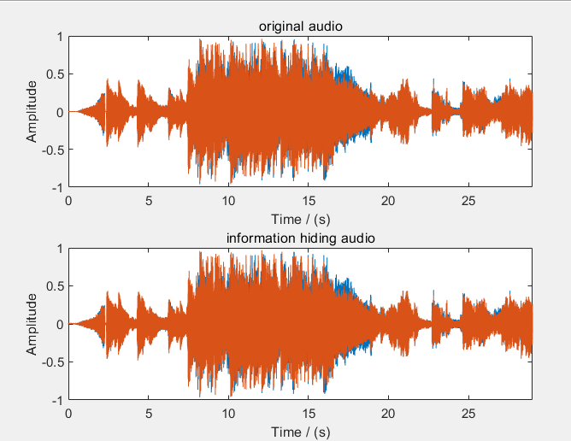
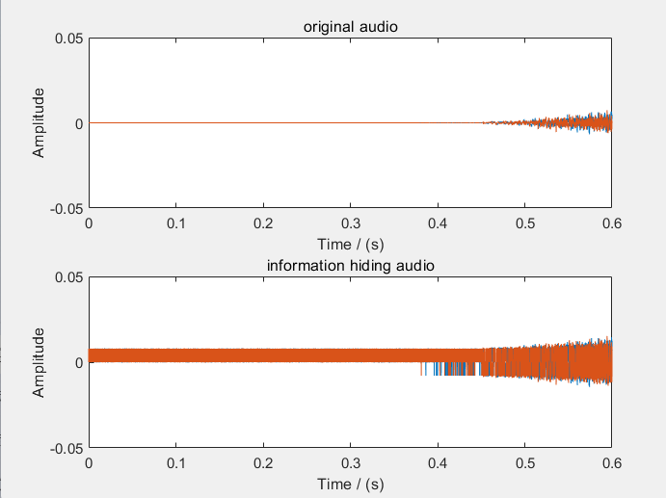
实验结果
实验结果
隐藏秘密信息后的音频图像与之前的差异不明显，放大局部（0-0.6s）之后还是可以发现显著差异

Slide 16
PART
04
秘密信息提取

Slide 17
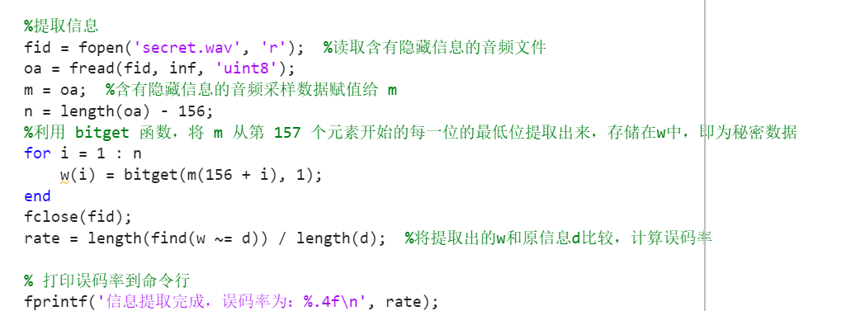
秘密信息提取
part 1
实验代码：
首先将含有隐藏信息的音频采样数据赋值给m；定义待提取的秘密数据的长度；
Part 2
利用bitget函数，将m从第157个元素开始的每一位的最低位提取出来，存储到w中，w就是秘密数据；
提取结果：
part 3
对提取出的w和原信息d进行比较，得到误码率，实验结果可以看到最终得到的误码率rate为0，成功提取秘密信息。

Slide 18
THANK YOU
谢谢大家
信息隐藏技术
实验汇报
汇报人：李佳璐 王峥 黄煜斐
学号：2211985 2211267 2213028
专业：信息安全

